Slide 1
ЖИВОТНЫЕ
УМК «Гармония»

Slide 2
КУРИЦА

Slide 3
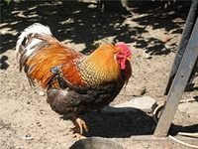
ПЕТУХ

Slide 4
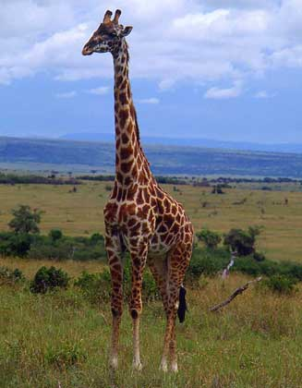
ЖИРАФ

Slide 5
ЛЯГУШКА

Slide 6
КРОКОДИЛ

Slide 7
ОБЕЗЬЯНА

Slide 8
МЕДВЕДЬ

Slide 9
БАРСУК

Slide 10
ЗАЯЦ

Slide 11
ЩЕНОК
СОБАКА

Slide 12
КОРОВА

